Slide 1
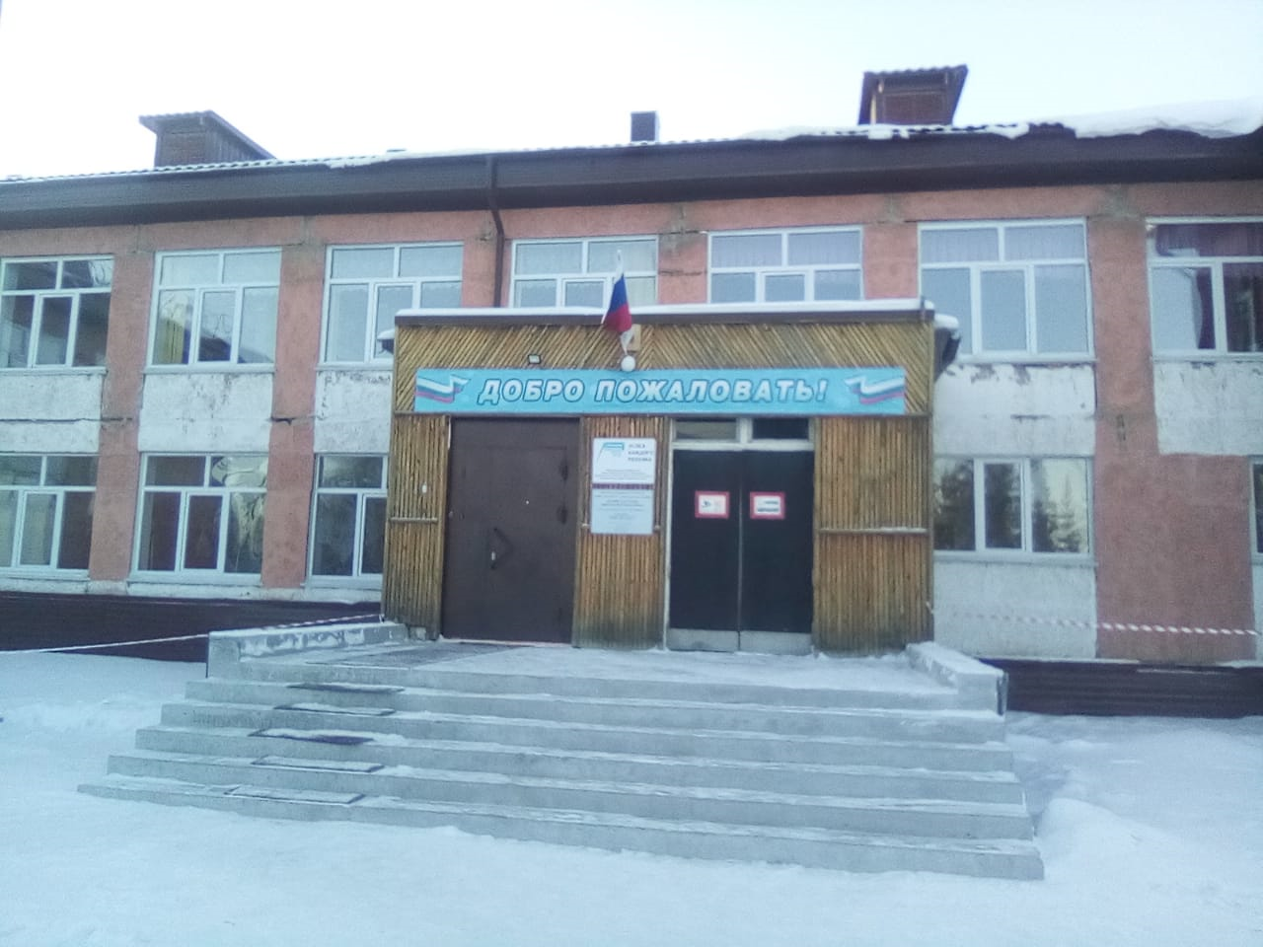
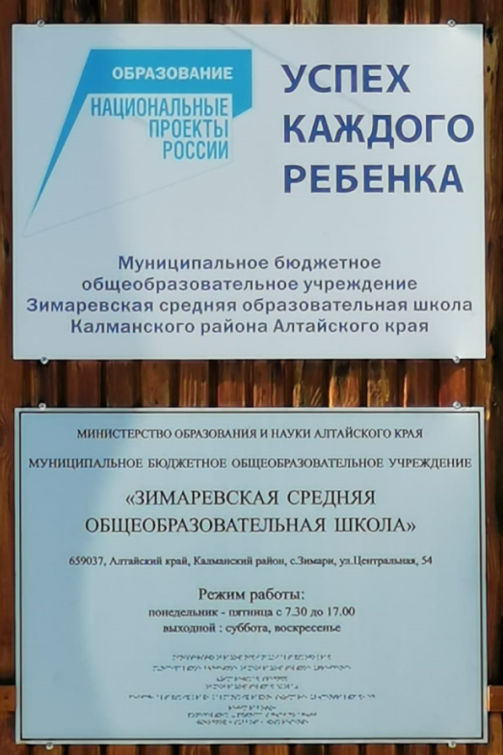
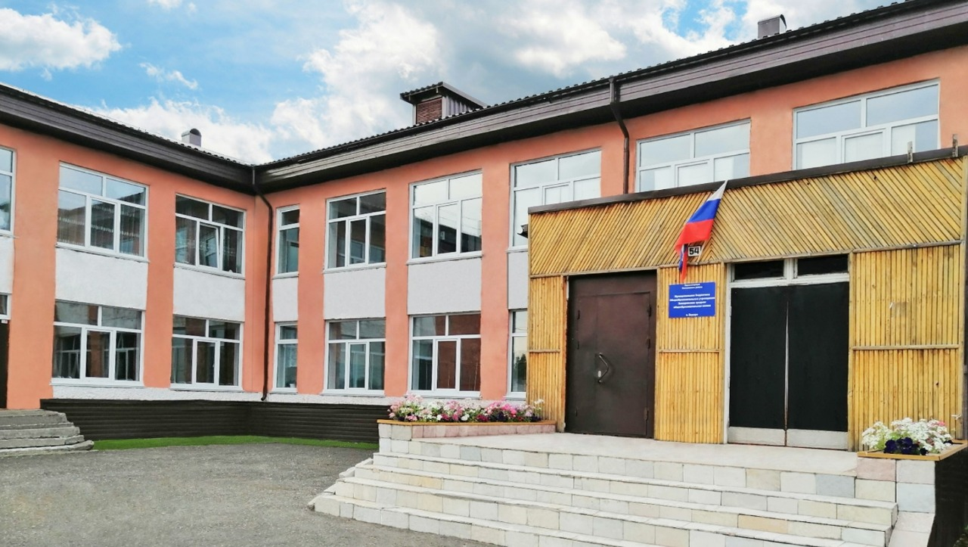
Муниципальное бюджетное общеобразовательное учреждение
Зимаревская средняя общеобразовательная школа
Калманского района Алтайского края
Алтайский край, Калманский район,
с.Зимари, ул.Центральная, 54

Slide 2
Село Зимари расположено на границе Барнаульского ленточного бора и лесостепной зоны, в 35 км к югу от Барнаула на границе Барнаульского ленточного бора и лесостепной зоны. В северной части села расположено несколько озёр.
Является центром одноимённого сельсовета.
Территория МО Зимарёвский сельсовет составляет 16557га. В состав МО входит с.Зимари, п.Новый, Казарма 260 км., п.Прудской, р-д Зимари. В МО проживает 1340 человек по состоянию на 01.01.2020 года.
Секретарь администрации Зимарёвского сельсовета — Старцева Наталья Николаевна, тел.28-3-17
Почтовый адрес: 659037, с.Зимари, Калманского района, ул.Центральная, д.52
Адрес электронной почты: admzimari@mail.ru

Slide 3
В Зимаревском сельсовете имеется учреждение культуры «Зимарёвский КДЦ», сельская библиотека.
Торговым обслуживанием занимаются четыре торговых точки: ИП «Лазарев», ИП «Тимченко», ООО «Кооператор», ИП «Казацева»
Медицинское обслуживании осуществляет Зимаревский ФАП. В МБОУ «Зимаревской СОШ» обучается на 01.01.2022года 135 учеников.
Имеется предприятие занимающееся производством цельномолочной продукции — ООО «Рикон».
Сельскохозяйственные предприятия — ООО «Сибирь», ООО «Лео», КФХ «Чечеткин А. В.», КФХ «Светлана».
До ближайшей железнодорожной станции (остановочного пункта) Зимари 2 км.
Рядом проходит региональная автомобильная трасса Барнаул — Новороманово — Калманка.

Slide 4
Основные сведения о МБОУ Зимаревская СОШ
1. Дата создания образовательной организации: 1930 г
2. Учредитель (учредители) образовательной организации (заполняется для каждого учредителя): администрация Калманского района:
Глава администрации – Чернолуцкая Ольга Валерьевна
Тел: 83855122401
e-mail: adminkal@mail.ru
Сайт: http://www.kalmanka-adm.ru
3. Место нахождения образовательной организации:
659037, Алтайский край, Калманский район, с.Зимари, ул.Центральная, 54
4. Режим и график работы
Понедельник - Пятница, 8.30-17.00 ч.
5. Контактная информация: телефон, факс, адрес электронной почты
Тел/факс.: 83855128324
e-mail: zimari@mail.ru
Сайт: https://shkolazimarevskaya-r22.gosweb.gosuslugi.ru/
Директор Муниципального бюджетного общеобразовательного учреждения Зимаревская средняя общеобразовательная школа – Большакова Людмила Викторовна

Slide 5
Сведения о вакансии
Предмет | Кол-во часов | Доплаты | Доплата молодому педагогу | Дополнительная нагрузка
Математика | 18 | 4,3% | 1 год – коэффициент 0,3 2год –коэффициент 0,2 3 год - коэффициент 0,1 | Занятия внеучебной деятельности, кружковая работа
Русский язык и литература | 18 | 4,3% | 1 год – коэффициент 0,3 2год –коэффициент 0,2 3 год - коэффициент 0,1 | Занятия внеучебной деятельности, кружковая работа
Технология(мальчики) | 8 | 4,3% | 1 год – коэффициент 0,3 2год –коэффициент 0,2 3 год - коэффициент 0,1 | Занятия внеучебной деятельности, кружковая работа
Заместитель директора по УВР | 36 | От эффективности деятельности |  | Занятия внеучебной деятельности, кружковая работа

Slide 6
Меры социальной поддержки
Компенсация коммунальных услуг | 2800руб.ежемесячно
Компенсация аренды жилья | 4500руб ежемесячно
Возможность получения краевого единовременного пособия | 300 тыс.руб. или 200 тыс.руб. выпускникам ВУЗов и ССУЗов соответсвенно
Муниципальные «подъемные» | Выпускник ВУЗа – 50 000 руб Выпускник СУЗа -30 000 руб
Предоставляемое по месту трудоустройства жилье | Отсутствует
Возможность получения выплаты в рамках программы «Земский учитель» | 1 млн. руб
Выплата ежемесячной надбавки к заработной плате | 1 год работы- 30% от оклада; 2 год – 20% 3 год - 10%

Slide 7
Меры методической поддержки молодого специалиста
Муниципальное объединение молодых учителей | Масимова Фарида Абульфатовна
Методическая поддержка, наставничество | Организовано при Методическом Совете школы

